Slide 1
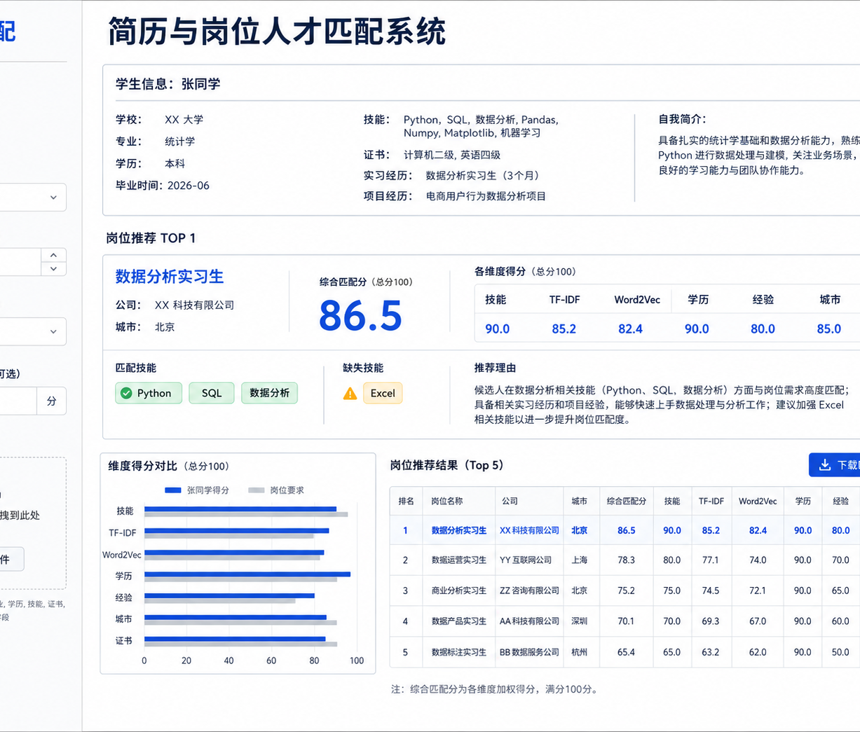
大数据 + AI 课程项目
简历—岗位
人才匹配系统
融合 jieba、TF-IDF、Word2Vec 与七维规则评分，提供双向 Top N 推荐及可解释依据。
实测数据
全量配对
12 × 12
144
本地 Docker 实测版 · 2026.09
Notes:
来源：学生项目任务书《基于大数据+AI的简历-岗位人才匹配系统》；封面界面概念图由本项目生成，用于视觉方向展示。
开场：本项目已在课程 Docker 镜像内完成端到端实测。

Slide 2
01 / 业务问题
02
一套系统，同时回答两类匹配问题
从“关键词是否出现”升级为“结构化条件 + 语义相关 + 可解释排序”。
学生
匹配引擎
招聘方
我适合什么岗位？
为什么这样排序？
谁更适合岗位？
→
→
查看 Top N 岗位
理解匹配与缺口
获得技能提升建议
文本标准化
双语义相似度
七维规则与解释
查看 Top N 候选人
比较硬性条件
保留人工复核依据
双向 Top N
可解释推荐
公平与复核
AI 人岗智能匹配 · 课程项目
2 / 12
Notes:
来源：学生项目任务书第 1—4 页的项目背景、目标与最小功能要求。
讲解重点：同一份评分矩阵同时服务学生找岗位和岗位找人才两个视角。

Slide 3
02 / 系统架构
03
本地算法与大数据链路共用一套数据语义
数据层
resumes.csv
→
jobs.csv
→
停用词 / 技能别名
计算层
jieba 预处理
→
TF-IDF + Word2Vec
→
七维评分 / 双向排名
交付层
HDFS / Parquet
→
3 份结果 CSV
→
Streamlit / 下载
Docker Compose · Ubuntu 24.04 · Hadoop 3.3.6 · Spark 3.5.1 · Python 3.12
AI 人岗智能匹配 · 课程项目
3 / 12
Notes:
来源：任务书的大数据环境要求；本地 day1/hadoop-spark-docker 的 Dockerfile、compose.yaml；day2 项目源码。
说明：本地 pandas/gensim 与 HDFS/PySpark 两条链路共享预处理口径和输出字段。

Slide 4
03 / 数据设计
04
12 份简历、12 个岗位，字段可审阅且可扩展
核心数据契约
实体 | 关键字段 | 质量控制
简历标识 | resume_id / name | 必填、按 ID 去重
简历条件 | education / major / experience | 年限非负、空值补齐
简历文本 | skills / project / self_description | 分号拆分、UTF-8-SIG
岗位标识 | job_id / title / company | 必填、按 ID 去重
岗位条件 | education / experience / city / salary | 类型转换、保留诊断
岗位文本 | required_skills / description / certificates | 结构化技能优先
简历
12
岗位
12
全量组合
144
样例覆盖大数据、Java、云运维、NLP、CV、前端、数据分析与数据仓库等方向。
AI 人岗智能匹配 · 课程项目
4 / 12
Notes:
来源：任务书第 5—10 页的数据要求；项目 data/resumes.csv 与 data/jobs.csv。
可编辑证据：本页数据契约为 PowerPoint 原生表格。

Slide 5
04 / 文本预处理
05
先把写法统一，再让模型比较语义
原始输入
标准化输出
“熟悉 PySpark、Spark SQL；
使用 Power BI 做看板；了解 K8s”
→
spark
sql
powerbi
kubernetes
01
02
03
04
拆分
归一
分词
过滤
中英文分隔符与字段清洗
技能别名与大小写统一
jieba 精确模式保留技术词
停用词、标点与无意义单字
结构化技能在匹配文本中重复一次，让可靠字段比一般描述拥有更高影响。
AI 人岗智能匹配 · 课程项目
5 / 12
Notes:
来源：文本匹配小案例一（jieba 分词、停用词、技能词标准化）与 day2/src/preprocess.py。
边界：当前别名词典适合课程可控数据，生产环境需加入词边界、版本管理与人工审核。

Slide 6
05 / 混合评分
06
语义负责“像不像”，规则负责“能不能”
综合分
0.30×技能 + 0.20×TF-IDF
+ 0.15×Word2Vec + 其余规则
关键词证据
TF-IDF 保留技能与短语重合
语义证据
Word2Vec 补充表达相近关系
规则证据
学历、经验、城市、证书控制硬条件
薪资作为独立诊断展示，不进入默认总分。
AI 人岗智能匹配 · 课程项目
6 / 12
Notes:
来源：文本匹配小案例二、三、四；项目 src/similarity.py 与 src/scoring.py。
可编辑证据：权重图为 PowerPoint 原生图表，数据来自项目实际配置。

Slide 7
06 / 可解释匹配
07
总分之外，必须告诉用户“为什么”
候选人 · R001
综合匹配
陈晨 → 大数据开发实习生
67.4
江西云数科技 · 南昌
技能
TF-IDF
Word2Vec
硬条件
60.0
15.5
75.3
100
命中技能
Python
Spark
SQL
待提升
Hadoop
Hive
推荐理由：学历、经验与城市均满足；语义经历部分相关；证书符合偏好。建议补充 Hadoop 与 Hive。
解释与各维度数值同时输出，避免只给一个无法复核的总分。
AI 人岗智能匹配 · 课程项目
7 / 12
Notes:
来源：项目 output/top_matches.csv 中 R001 的真实 Top 1 结果；文本匹配小案例四的可解释匹配要求。
说明：硬条件为学历、经验、城市和证书的组合概括；薪资诊断在完整结果中单独保留。

Slide 8
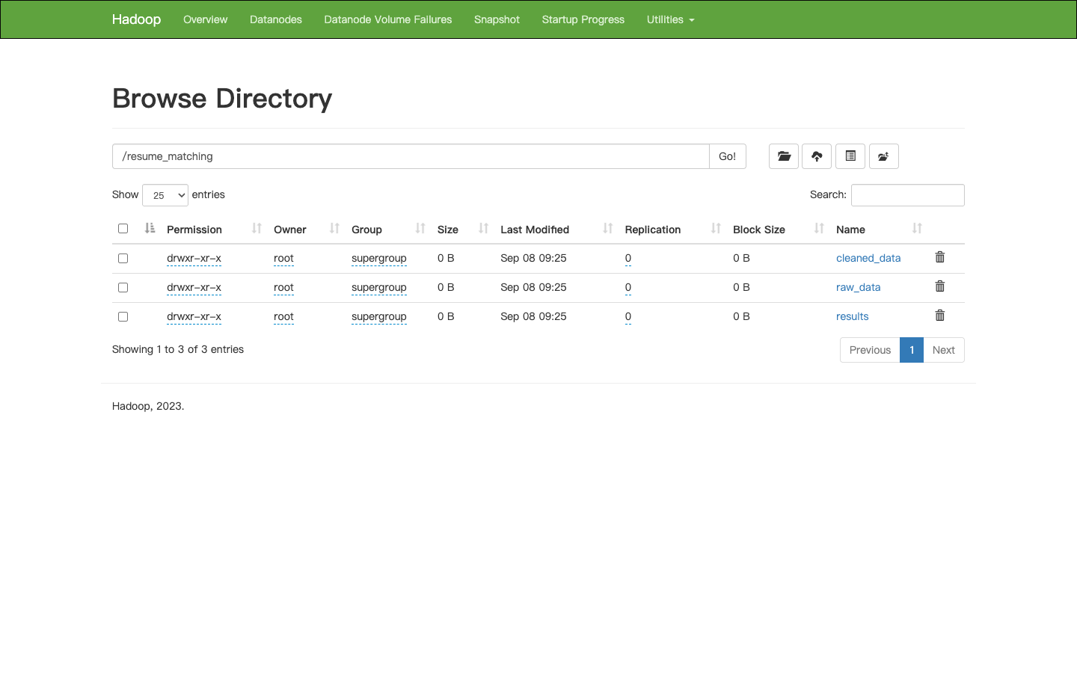
07 / 大数据链路
08
HDFS 分层存储，PySpark 清洗并回写结果
/resume_matching
raw_data
resumes.csv · jobs.csv
cleaned_data
resumes · jobs · word2vec_features
results
full · top_matches · top_candidates · summary
PySpark：读取 → 去重/补齐 → match_text → MLlib Word2Vec → CSV/Parquet 回写
NameNode
DataNode
SecondaryNameNode
ResourceManager
NodeManager
AI 人岗智能匹配 · 课程项目
8 / 12
Notes:
来源：任务书的大数据实现要求；day2/src/spark_job.py；本地 HDFS 9870 实测截图。
实测：五个 Hadoop/YARN 核心进程均正常，MLlib Word2Vec 特征写入 Parquet。

Slide 9
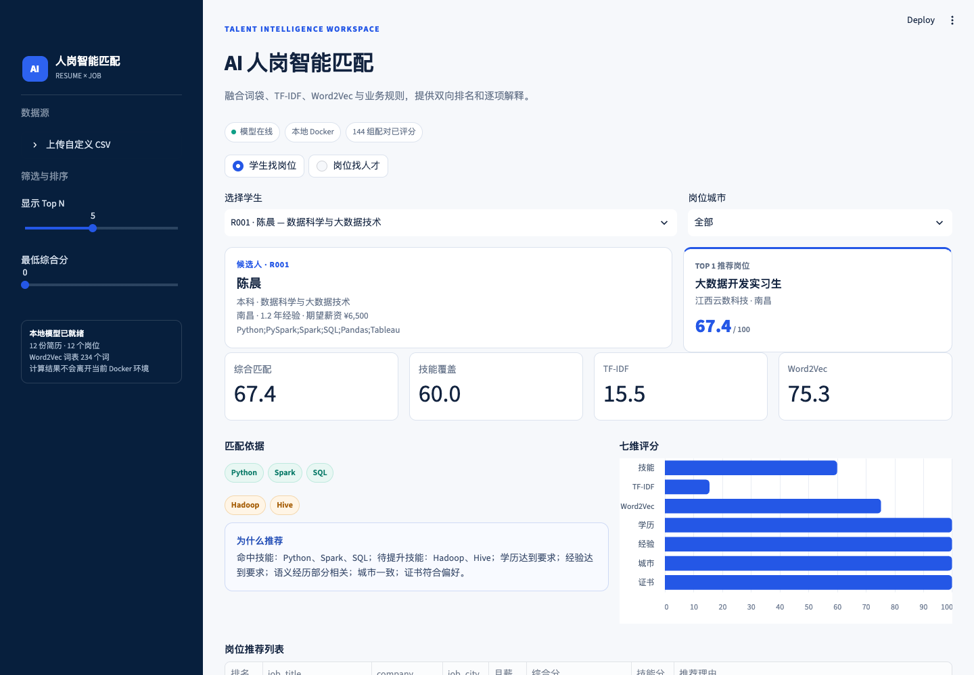
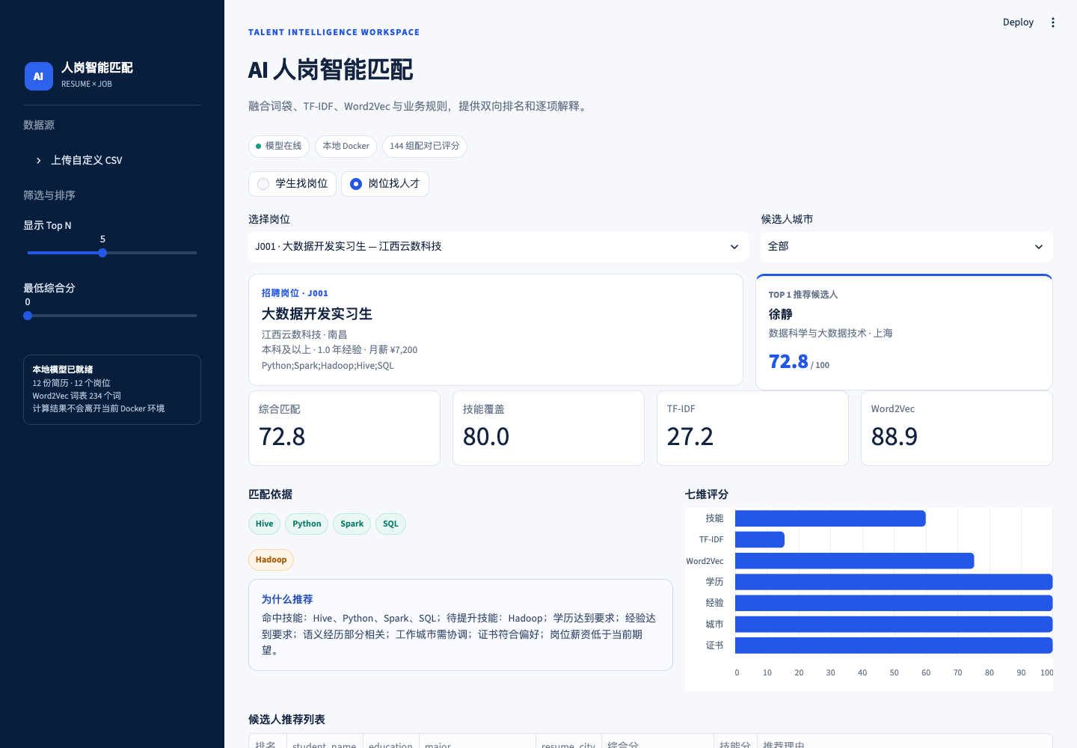
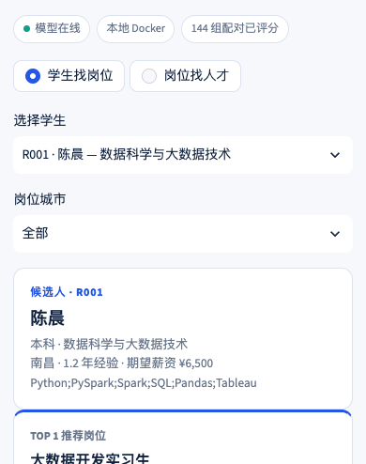
08 / 交互产品
09
同一界面覆盖学生、招聘方与移动端
已验证
双向视角
Top N / 城市筛选
CSV 上传与下载
移动端自适应
AI 人岗智能匹配 · 课程项目
9 / 12
Notes:
来源：本地 Streamlit 8888 端口实测截图。
浏览器验证：桌面 1440×1000 与移动 390×844；学生与岗位两种视图可切换，控制台未发现 error 或 warn。

Slide 10
09 / 实验结果
10
12 名学生均获得方向一致的 Top 1 推荐
Top 1 平均
80.82
最高 / 最低
90.56 / 67.40
技能分 ≥ 60
21 组
全量配对均值 42.83
12 个 Top 1 的学历/经验/城市均为 100
AI 人岗智能匹配 · 课程项目
10 / 12
Notes:
来源：项目 output/full_matches.csv，2026-09-08 本地运行结果。
可编辑证据：本页为 PowerPoint 原生条形图。提醒：样例数据按方向设计，因此这些结果不等同于真实招聘准确率。

Slide 11
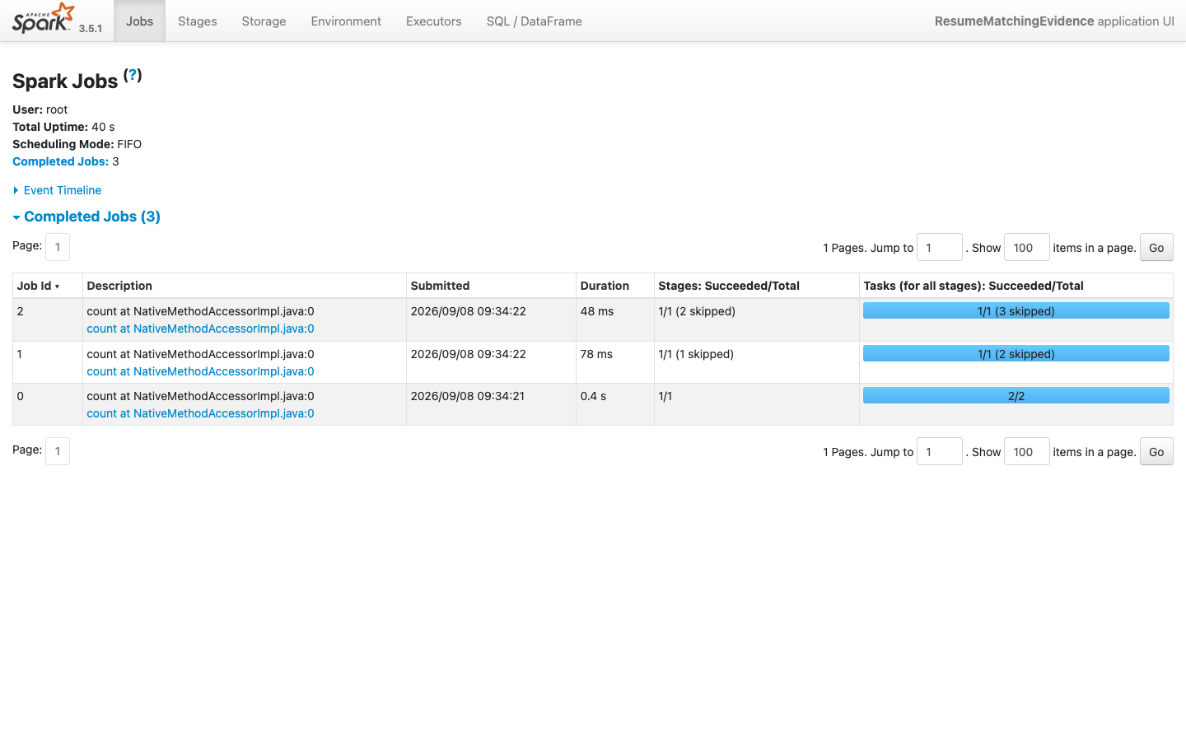
10 / 验证与验收
11
代码、服务、界面与文档均有可复核证据
验证项 | 实测结果
Docker 镜像 | 构建成功，课程依赖可用
Hadoop / YARN | 5 个核心服务进程正常
day2 单元测试 | 7 / 7 通过
day2-3 单元测试 | 4 / 4 通过
四个教学案例 | 35 / 35 通过（含 PySpark）
HDFS / Spark | 上传、清洗、MLlib、回写成功
Streamlit | 双向视图、筛选、下载、移动端通过
Spark 作业
浏览器控制台
3 completed
0 error / warn
结果来自同一台本地机器与同一镜像，不依赖外部云服务。
AI 人岗智能匹配 · 课程项目
11 / 12
Notes:
来源：本地测试日志、jps、HDFS 9870、YARN 8088、Spark 4040 与 Streamlit 8888 的实测。
可编辑证据：验收清单为 PowerPoint 原生表格。

Slide 12
结论与下一步
系统已具备从数据到推荐、从本地到 HDFS、从总分到解释的完整闭环。
01
02
03
可运行
可解释
可交付
Docker 内一键生成 144 组评分并写回 HDFS。
关键词、语义与规则三类证据同时输出。
双向界面、结果 CSV、报告、PPT 与截图齐全。
可执行改进
1
收集脱敏且经授权的真实样本与人工相关性标签
2
引入 NDCG、Recall@K 与人工一致率评估双向排序
3
把技能等级、证书、城市与薪资权重改为可配置
4
增加访问控制、数据脱敏、模型版本与审计日志
完整源码与复现说明：day2/resume_matching_project
12 / 12
Q&A
Notes:
来源：项目实测结论、报告中的局限与改进方向。
收束：当前版本适合教学演示；进入真实招聘场景前必须完成标签评估、公平性、隐私与合规治理。

